Slide 1
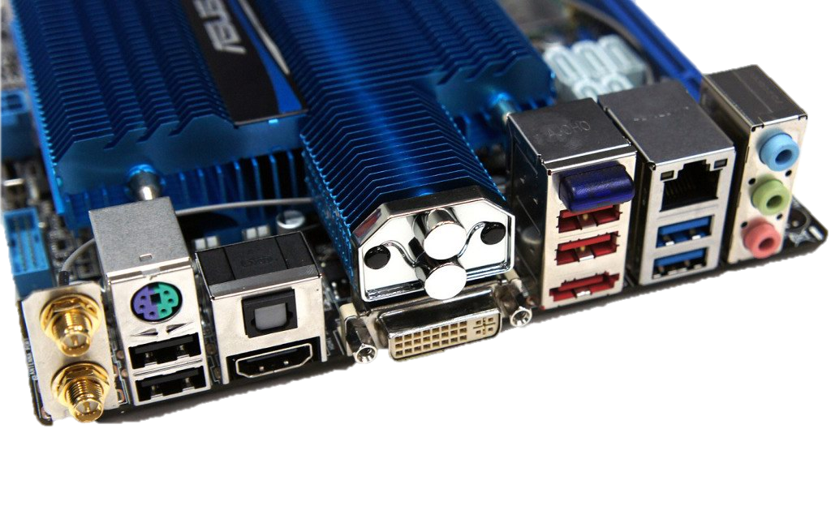
Аппаратное обеспечение ПК
ПОРТЫ ДЛЯ ПОДКЛЮЧЕНИЯ
ВНЕШНИХ УСТРОЙСТВ

Slide 2
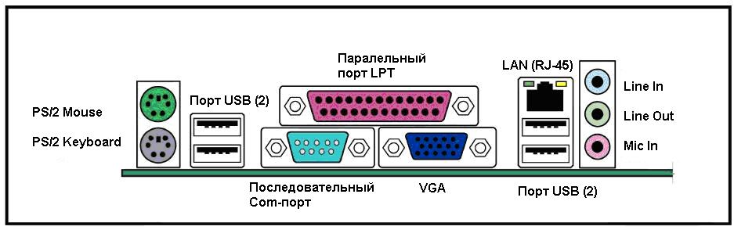
ОПРЕДЕЛЕНИЕ:
Порт - место для подключения к компьютеру каких-либо устройств.
Так же портом называют канал доступа в компьютер из вне (например, с помощью сети).

Slide 3
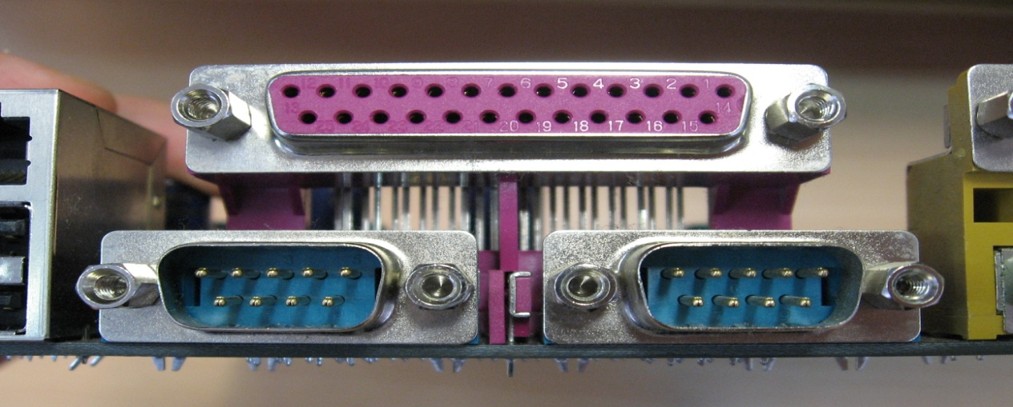
LPT порт
Параллельный порт (LPT – line printer port ) - 25-контактный разъем.
Скорость около 2 Мб/с
Устройства для подключения: принтер, сканер, плоттер.
Как правило, LPT-разъем на задней стенке компьютера — единственный.
Этот разъем вышел из обихода, на новых материнских платах его вытеснил универсальный разъем USB.

Slide 4

COM порт
Последовательные порты (СОМ – communication port)
Различают 9-ти и 25-контактный разъем
Скорость около 112 кб/с
Устройства для подключения: мышь, модем, и др.
Первоначально СОМ-портов было на компьютере четыре штуки, однако со временем остался лишь один на 9 контактов.

Slide 5
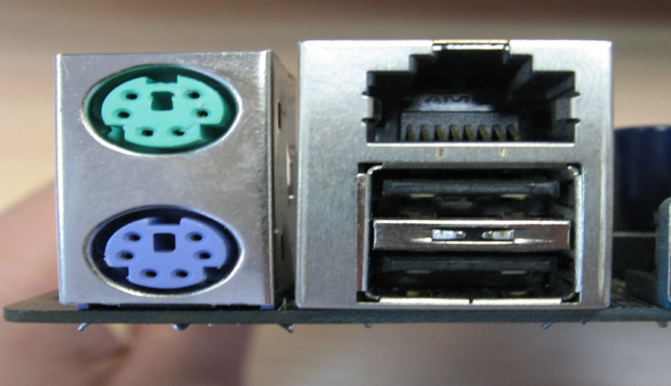
PS/2 порт
Последовательный порт PS/2 – Programming System 2
Скорость – в лучшем случае 300 кбит/с
Устройства для подключения: мышь, клавиатура.
Каждый из двух разъемов PS/2 на компьютере предназначен только для своего устройства - мыши и клавиатуры.
Этот разъем постепенно выходит из обихода, его может заменить универсальный разъем USB.
МЫШЬ
КЛАВИАТУРА

Slide 6
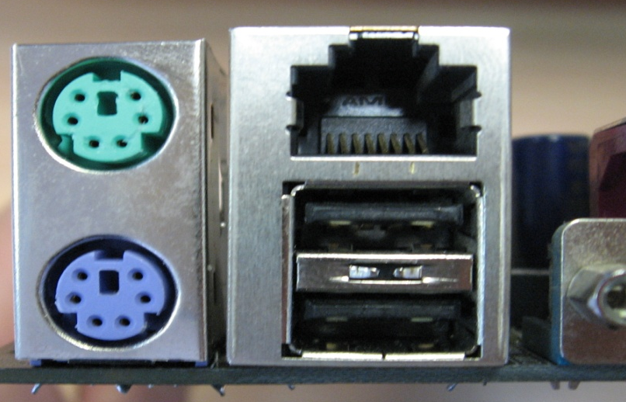
USB порт
Последовательный порт и интерфейс USB- universal serial base
Скорость
v 1.0 - около 12 Мб/с
v 2.0 - до 480 Мб/с
v 3.0 - до 5100 Мб/с
Устройства для подключения: мышь, клавиатура, модем, принтер, сканер, плоттер и ЛЮБЫЕ другие устройства имеющие разъём подключения USB.
На один USB-порт можно подключить до 127 устройств. Однако чем больше устройств подключено, тем меньше скорость передачи данных.

Slide 7
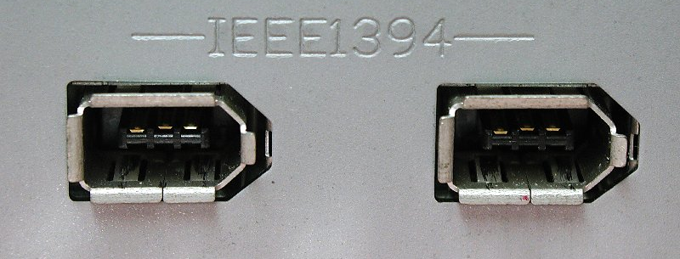
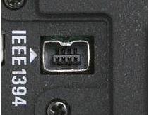
IEEE 1394 (FireWire)
Предназначен для подключения внешних устройств с высокой скоростью передачи данных.
Скорость передачи данных — 100, 200 и 400 Мбит/с в стандарте IEEE 1394/1394a, дополнительно 800 и 1600 Мбит/с в стандарте IEEE 1394b и 3200 Мбит/с в спецификации S3200.
Устройства для подключения: цифровые камеры и внешние накопители.
Существует четыре вида разъёмов для FireWire:
4-контактный (IEEE 1394a без питания) стоит на ноутбуках и видеокамерах. Витая пара (два контакта) для передачи сигнала (информации) и вторая витая пара (др. два контакта) — для приема.
6-контактный (IEEE 1394a). Дополнительно два провода для питания.
9-контактный (IEEE 1394b). Дополнительно два контакта для экранов витых пар (приёма и передачи информации). И ещё один контакт — резерв.
8P8C (IEEE 1394c).

Slide 8
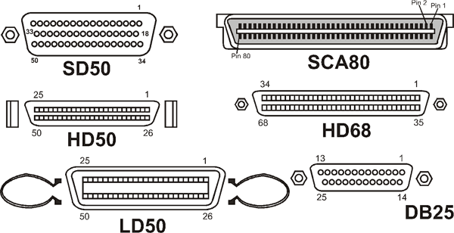
SCSI
SCSI (Small Computer System interface)- высокоскоростной интерфейс.
Устройства для подключения: накопители (HDD, CD-ROM), а так же некоторых внешних устройств, предназначенных для ввода данных (например сканер).
SCSI устройства работают намного быстрее стандартных устройств IDE.
В настоящее время этот разъем практически не встречается.
Наименование | Разрядность шины | Частота шины | Пропускная способность | Максимальная длина кабеля | Максимальное количество устройств
SCSI | 8 бит | 5 МГц | 5 Мбайт/сек | 6 м (25 м с HVD) | 8
Fast SCSI | 8 бит | 10 МГц | 10 Мбайт/сек | 3 м (25 м с HVD) | 8
Wide SCSI | 16 бит | 10 МГц | 20 Мбайт/сек | 3 м (25 м с HVD) | 16
Ultra SCSI | 8 бит | 20 МГц | 20 Мбайт/сек | 1,5—3 м (25 м с HVD) | 4—8
Ultra Wide SCSI | 16 бит | 20 МГц | 40 Мбайт/сек | 1,5—3 м (25 м с HVD) | 4—16
Ultra2 SCSI | 8 бит | 40 МГц | 40 Мбайт/сек | 12 м (25 м с HVD) | 8
Ultra2 Wide SCSI | 16 бит | 40 МГц | 80 Мбайт/сек | 12 м (25 м с HVD) | 16
Ultra3 SCSI | 16 бит | 40 МГц DDR | 160 Мбайт/сек | 12 м | 16
Ultra-320 SCSI | 16 бит | 80 МГц DDR | 320 Мбайт/сек | 12 м | 16
Ultra-640 SCSI | 16 бит | 160 МГц DDR | 640 Мбайт/сек | 10 м | 16

Slide 9
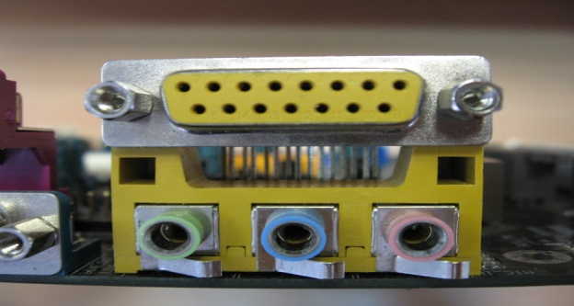
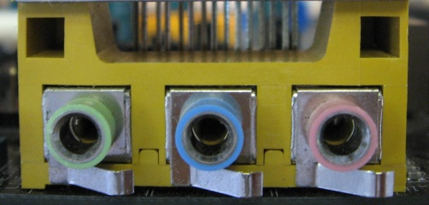

Game port
Порт предназначенный для подключения джойстиков и устройств манипуляции в играх
Line out
Разъём для подключения активных колонок (обычно на материнской плате он зелёного цвета )
Line in
Разъём предназначенный для записи звука с аудио носителей (магнитофон, плеер и т.д.)
Microphone
Этот разъём предназначен для подключения микрофона для записи, т.е ввода информации в ПК

Slide 10
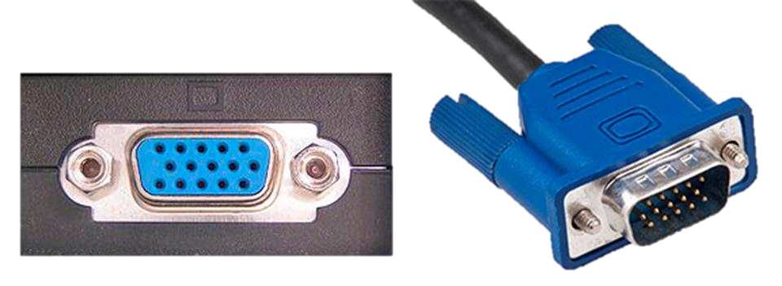
VGA
Аналоговый интерфейс (Video Graphics Array), имеющий 15-контактный разъём DB-15F (D-sub).
Устройства для подключения: дисплей, мультимедийный проектор.
VGA - порт
VGA - кабель
В настоящее время VGA считается устаревшим и вытесняется цифровыми интерфейсами DVI и HDMI.

Slide 11
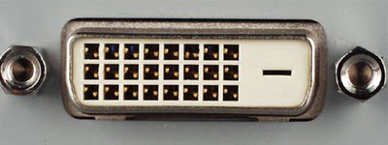
DVI
Цифровой видеоинтерфейс подключения (Digital Visual Interface)- предназначен для передачи видеоизображения на цифровые устройства отображения.
Версии DVI:
• DVI-A - только аналоговая передача.
• DVI-I - аналоговая и цифровая передача.
• DVI-D - только цифровая передача.
Устройства для подключения: жидкокристаллические мониторы и проекторы.

Slide 12
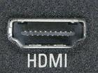
HDMI
Мультимедиа цифровой интерфейс высокой чёткости (High Defini­tion Multimedia Interface) - предназначен для передачи цифровых аудио-видео высокого разрешения.
Устройства для подключения: монитор. Предназначен для подключения к жидкокристаллическому телевизору или проектору.
Основное различие между HDMI и DVI состоит в том, что разъём HDMI меньше по размеру, а также поддерживает передачу многоканальных цифровых аудиосигналов.

Slide 13
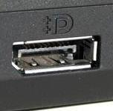

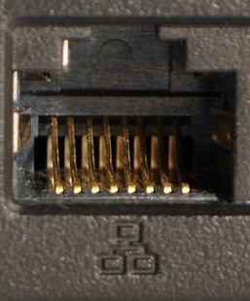
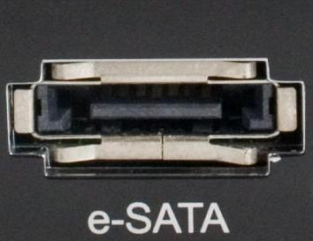
Другие
DisplayPort DisplayPort – предназначен для подключения к компьютеру аудио и видеоаппаратуры
Аналоговый порт S-Video - предназначен для подключения ПК к телевизору.
Порт Ethernet Порт Ethernet - предназначен для подключения ПК к компьютерной сети с помощью сетевого кабеля (разъем RJ-45).
Последовательный интерфейс eSATA (External Serial Advanced Technology Attachment) – предназначен для подключения внешних жестких дисков и оптических дисков. Скорость передачи данных гораздо выше, чем у USB 2.0 или IEEE 1394.

